Slide 1

1인 가구의 사고 감지 및 생존여부 확인을 위한 알림 어플
Capstone Design for Convergence Security 1 : Alice Alert Service System
융합보안공학과 20171896 김영은 융합보안공학과 20171907 김지연
융합보안공학과 20171999 조유빈 융합보안공학과 20172012 한아름

Slide 2
목차
팀원소개
아이디어 제안 배경
아이디어 소개
개발 환경
계획 대비 성과
추후 일정
데모 영상

Slide 3


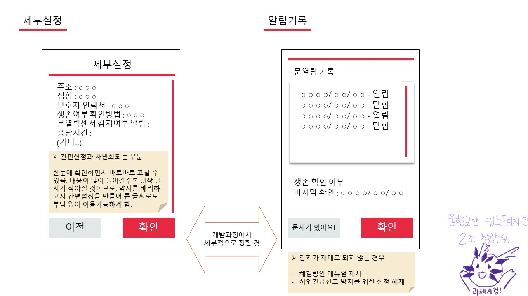
팀 소개 & 팀원 소개
창공수룡 팀
융합보안 캡스톤 디자인1 과목 수강 중. 2조를 맡고있다!
창공수룡은 창의적 공학설계 수룡의 줄임말.
김영은
어플리케이션 메인 개발, 버그 수정
김지연
아두이노, 최종 발표
한아름
아두이노, 안드로이드와 연동
조유빈
팀장, 어플리케이션 개발 및 프로젝트 총괄

Slide 4
아이디어 도출 배경
단위: 만 가구, 출처: 통계청, 2018
1인가구의 고독사를 막기 위한 서비스 필요
1인가구의 비율이 점점 늘어왔고,
현재 가구 유형 중 제일 큰 비중을 차지함.
혼자 사는 경우, 각종 범죄에 노출되기 쉽고
사고 발생 시 대처가 어렵기 때문에 위험에 취약함.

Slide 5



아이디어 소개
각종 위험에 노출되어 있는
1인 가구의 사고감지 및 생존확인을 위한 알림 어플

Slide 6


아이디어 소개
이상상황 감지 및 알림 서비스
자동신고서비스
문열림 여부 데이터 수집 및 분석을 통해,
장기간 문열림이 감지되지 않을 때
사용자의 핸드폰에 알림을 띄워
생존여부를 확인할 수 있도록 함
장기간 알림에 응답이 없을 경우,
설정된 보호자의 연락처에 알림 또는
112로 신고하여
사고발생시, 빠른 대처가 가능하도록 함
각종 불상사 발생 시, 빠른 발견 및 도움 촉구 가능

Slide 7




기대효과
=
누구나 이용 가능한 서비스
저렴한 비용
1인 가구의
안전 사각지대 감소
모든 연령층이 사용하기 용이하며, 보호자가 존재하지 않아도
돌봄 받을 수 있는 서비스를 제공함
타 서비스에 비해 초기비용이 저렴하며
서비스 이용 시, 추가비용이 발생하지 않음

Slide 8



개발 환경 및 시스템 구성도
알림 서비스 제공
수집 데이터 전송
요청
User
Android Studio
Arduino
아두이노 우노 보드
문열림 센서
블루투스 모듈

Slide 9


예상 개발 범위
1. 어플리케이션 내 기능 구현 | 2. 아두이노 개발
UI 설계 및 구현 | 아두이노 개발환경 구성
사용자 알림 전송 구현 | 문열림 센서 데이터 수집 및 전송
비상시 신고 구현 | 알람 어플리케이션과 연동

Slide 10
계획 대비 성과
1. 어플리케이션 내 기능 구현
● 비상 시 신고 구현
100%
● UI 설계 및 구현
100%
UI 설계 및 구현 (100% 달성)
어플리케이션을 디자인하고 이를 실제로 구현함.
사용자 알림 전송 구현 (100% 달성)
설정된 알림 주기마다 사용자에게 푸시 알림을
띄우고 사용자의 생존 확인을 받음.
기능 구현100%
비상 시 신고 구현 (100% 달성)
사용자에게 생존 확인이 되지 않을 경우, SMS로 신고하는 기능을 구현함.
● 사용자 알림 전송 구현
100%
Notes:
사용자 알림 전송 구현부분 조정

Slide 11
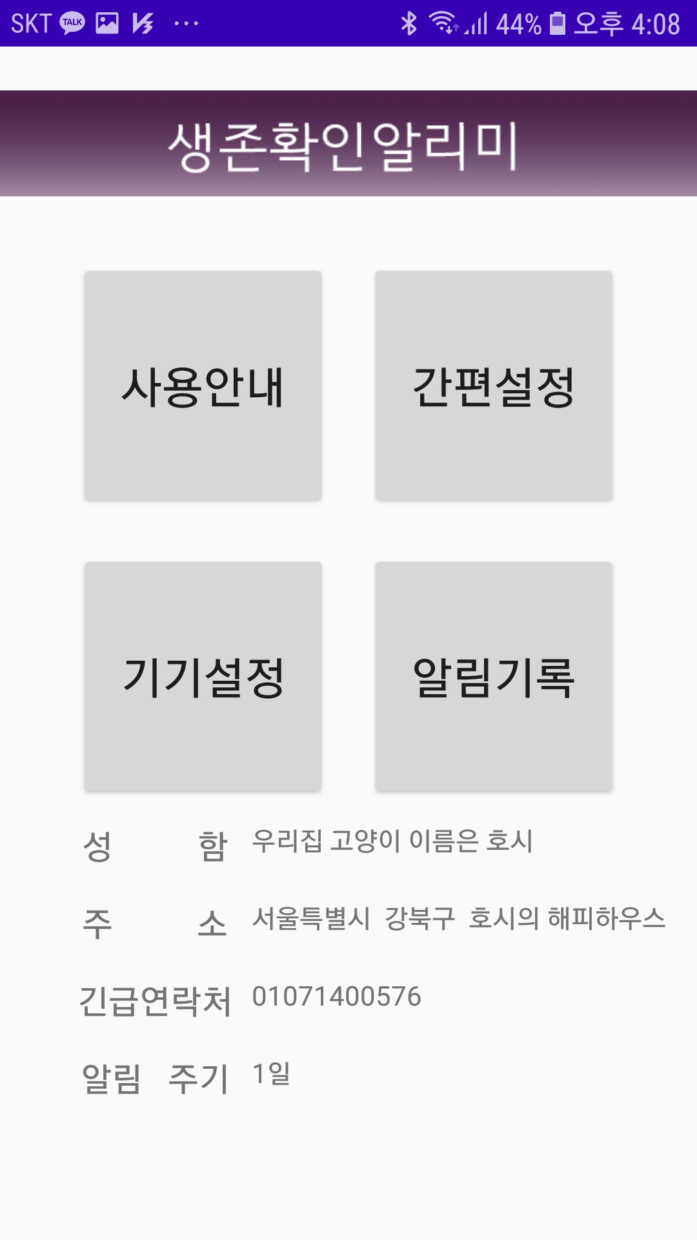
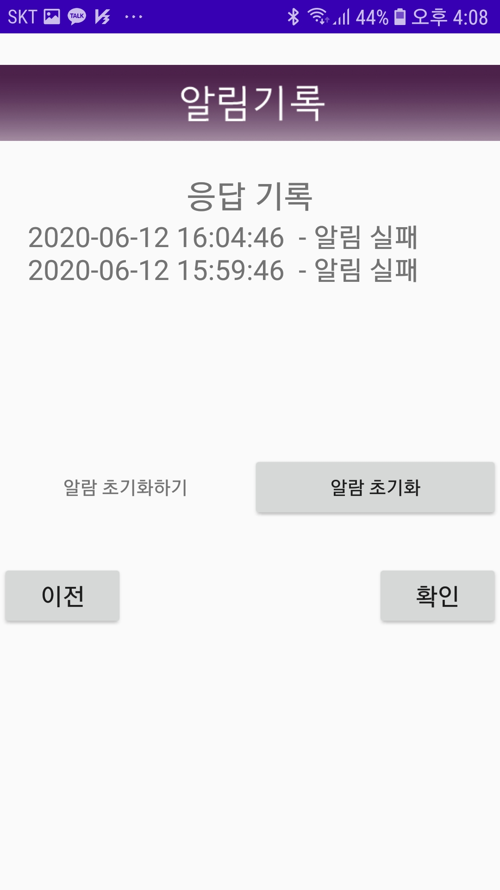
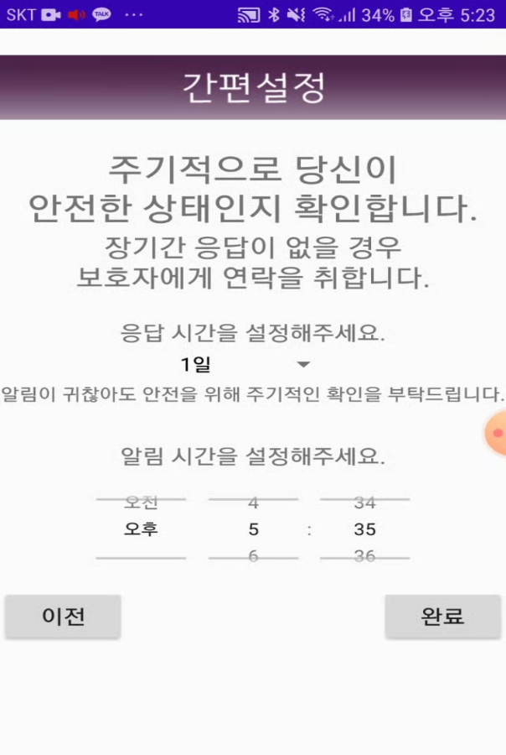
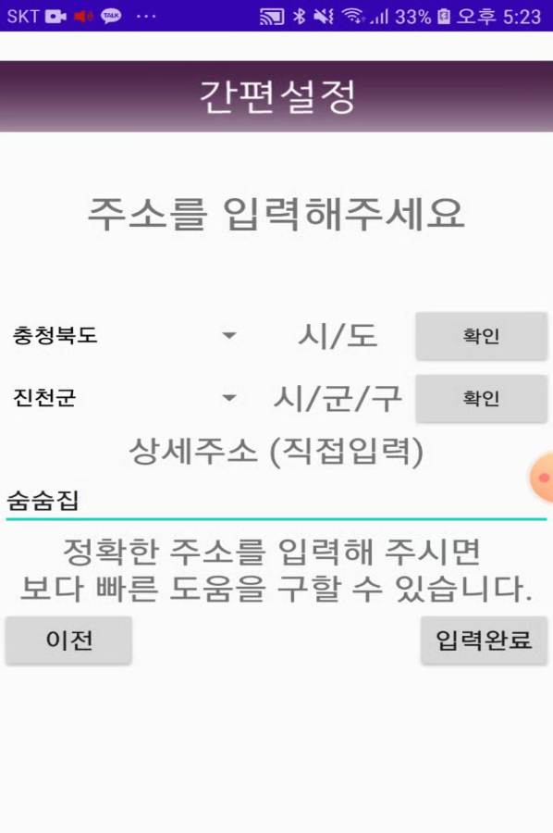
계획 대비 성과
1. 어플리케이션 내 기능 구현
UI 설계 및 구현 (100% 달성)
어플리케이션을 설계 및 디자인하고 이를 소스코드로 구현함.

Slide 12
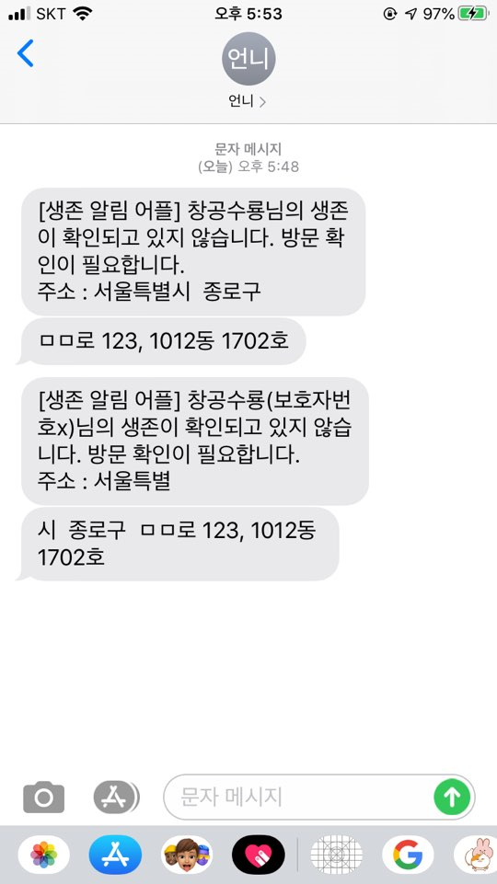
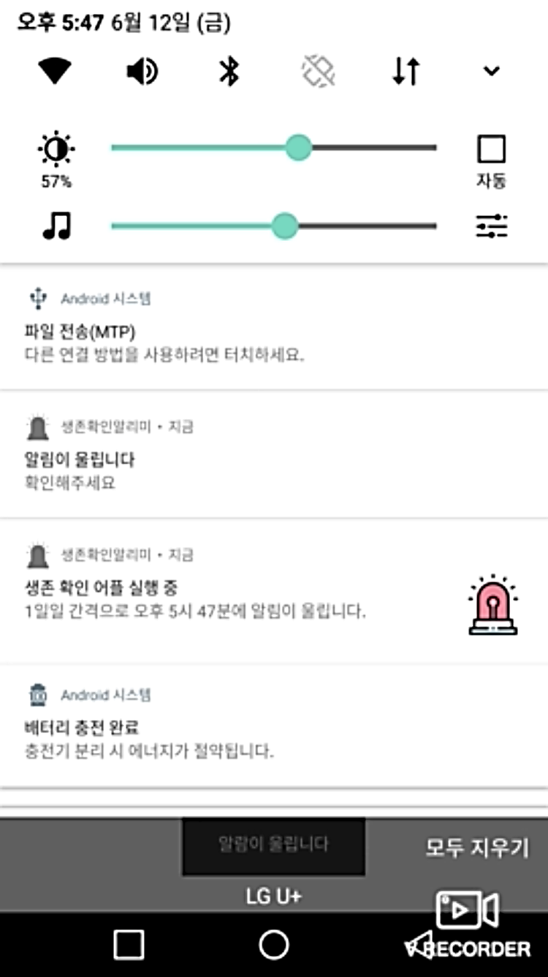
계획 대비 성과
1. 어플리케이션 내 기능 구현
사용자 알림 전송 구현 (100% 달성)
알림 주기마다 사용자에게 푸시 알림을 띄움.
비상 시 신고 구현 (100% 달성)
사용자에게 생존 확인이 되지 않을 경우, SMS로 신고하는 기능을 구현함.

Slide 13
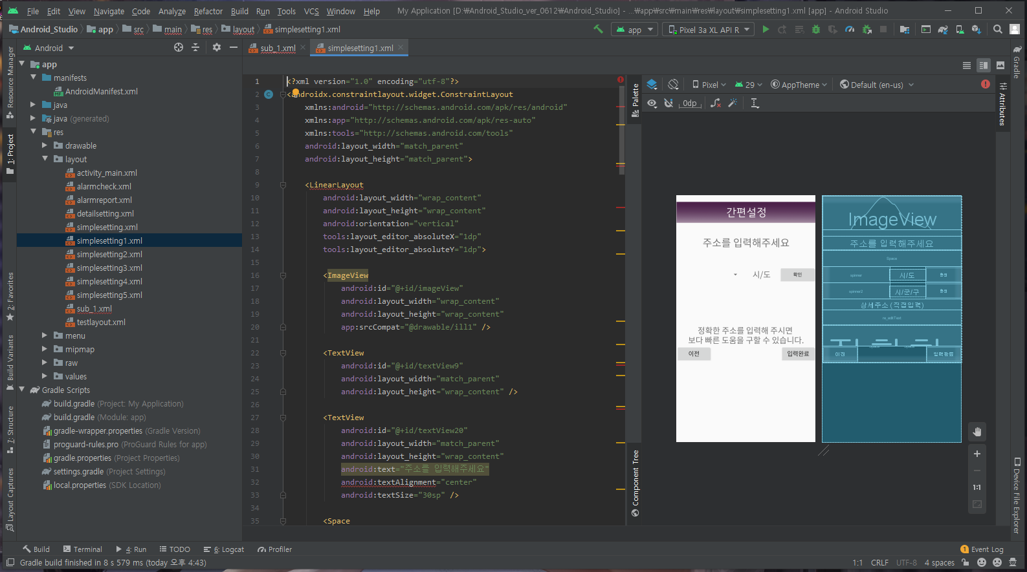
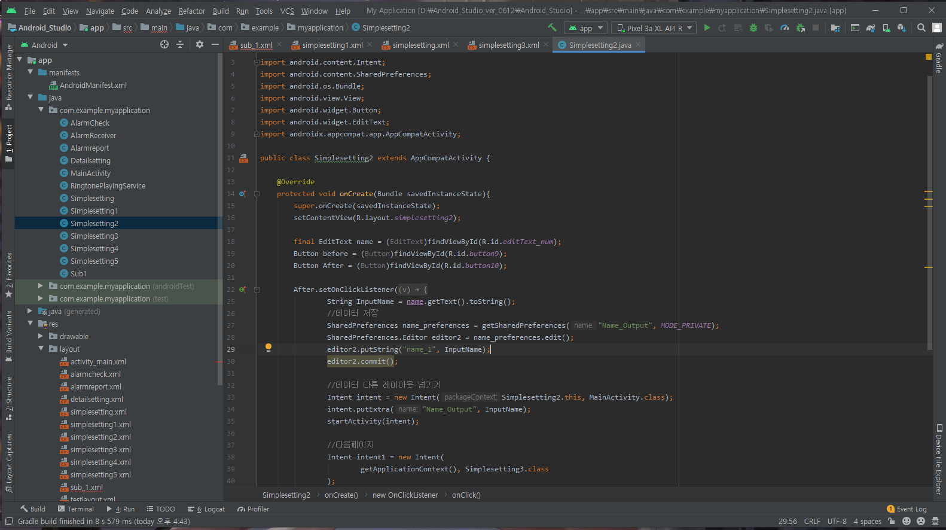
계획 대비 성과
1. 어플리케이션 내 기능 구현
안드로이드 스튜디오
소스코드 중 일부

Slide 14
계획 대비 성과
2. 아두이노 개발
아두이노 개발환경 구성 (100% 달성)
아두이노에 대해 공부하고 이해를 바탕으로
개발 환경을 구성함.
● 아두이노 개발환경 구성
100%
● 알림 어플과 연동
100%
문열림 센서 데이터 수집 및 전송 (100% 달성)
아두이노와 연결된 문열림 센서의 움직임에 따라
데이터를 수집하고 이를 기기로 전송함.
아두이노 개발100%
알림 어플과 연동 (100% 달성)
블루투스 모듈로 알림 어플과 아두이노를 연결하여
데이터를 주고받을 수 있는 상태로 만듦.
● 문열림 센서 데이터 수집 및 전송
100%

Slide 15
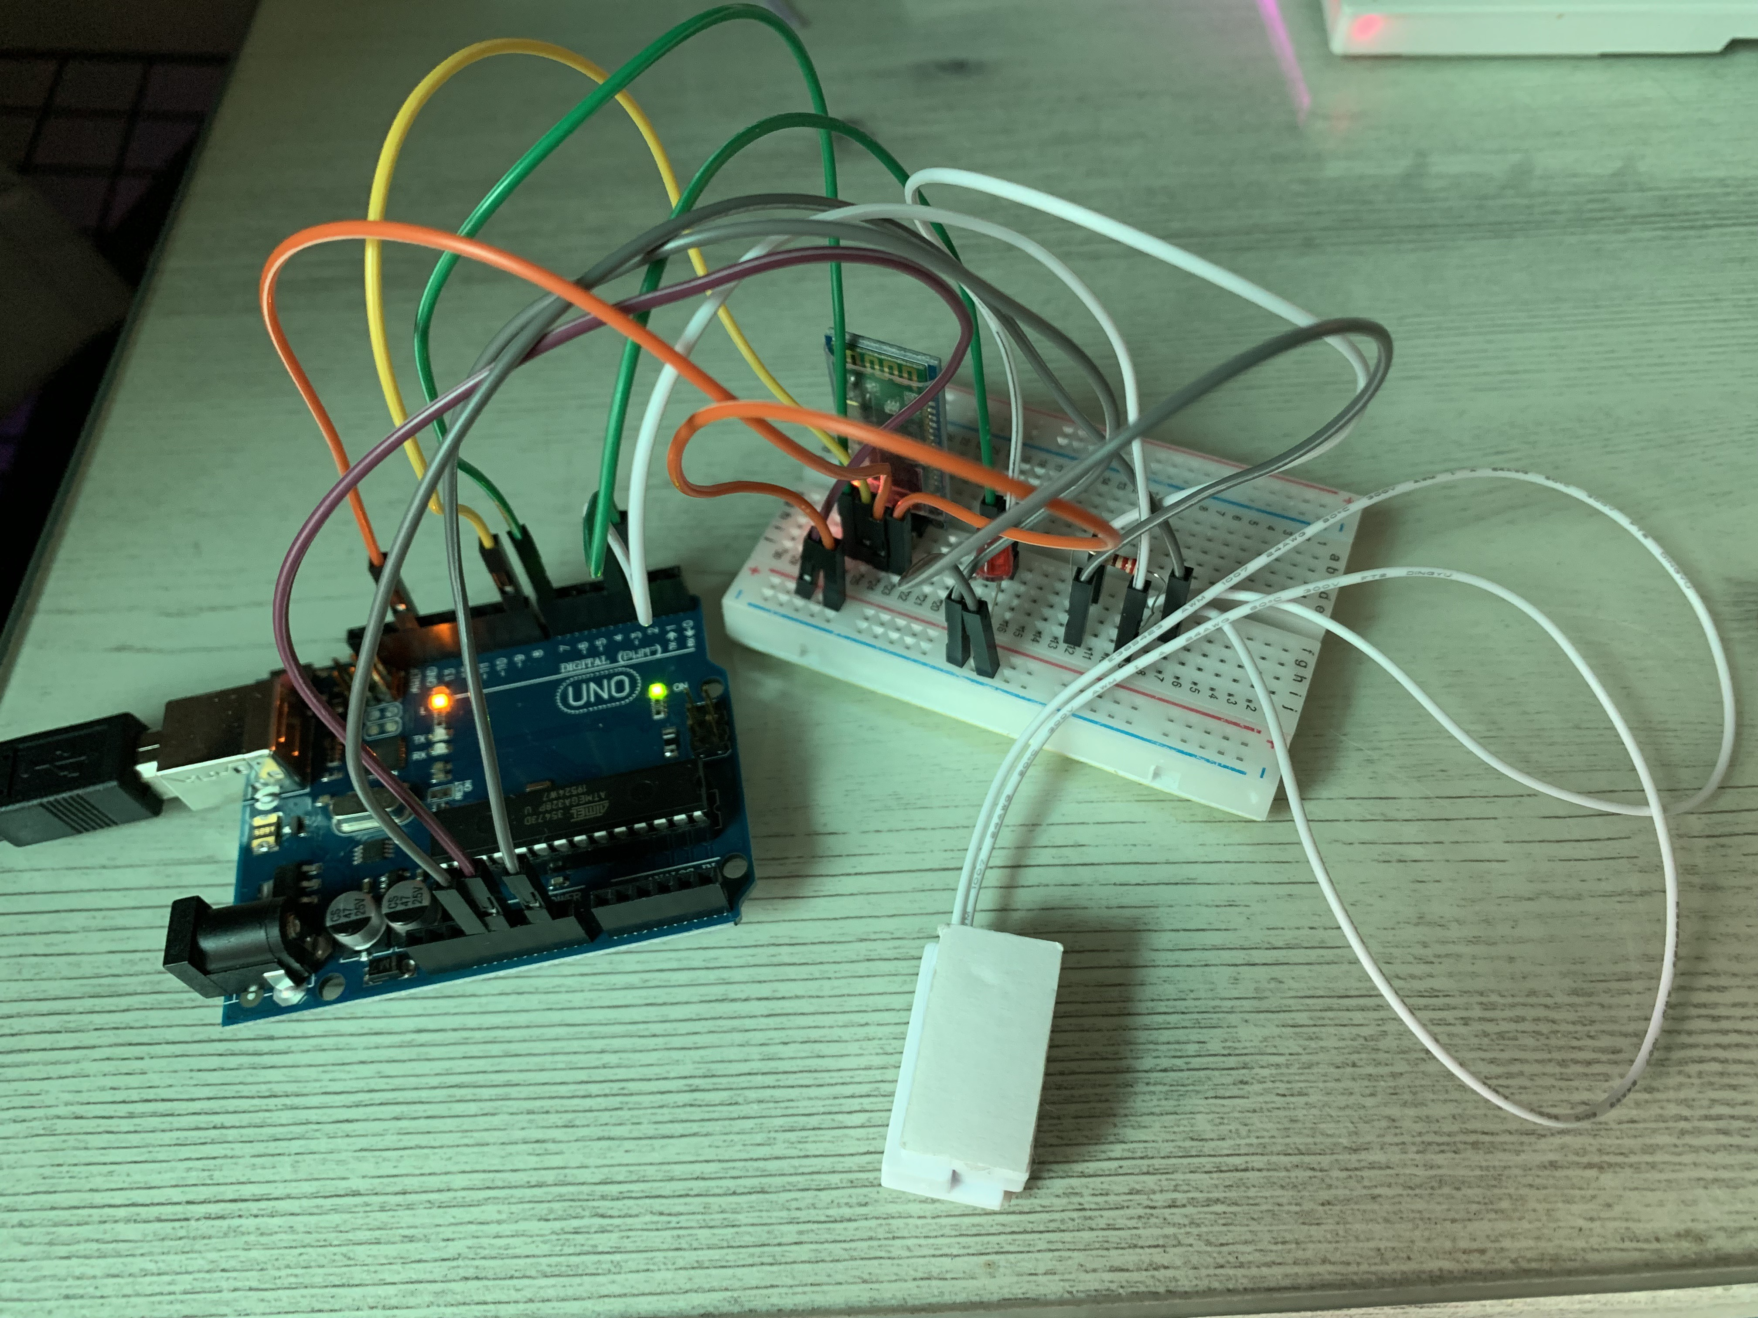
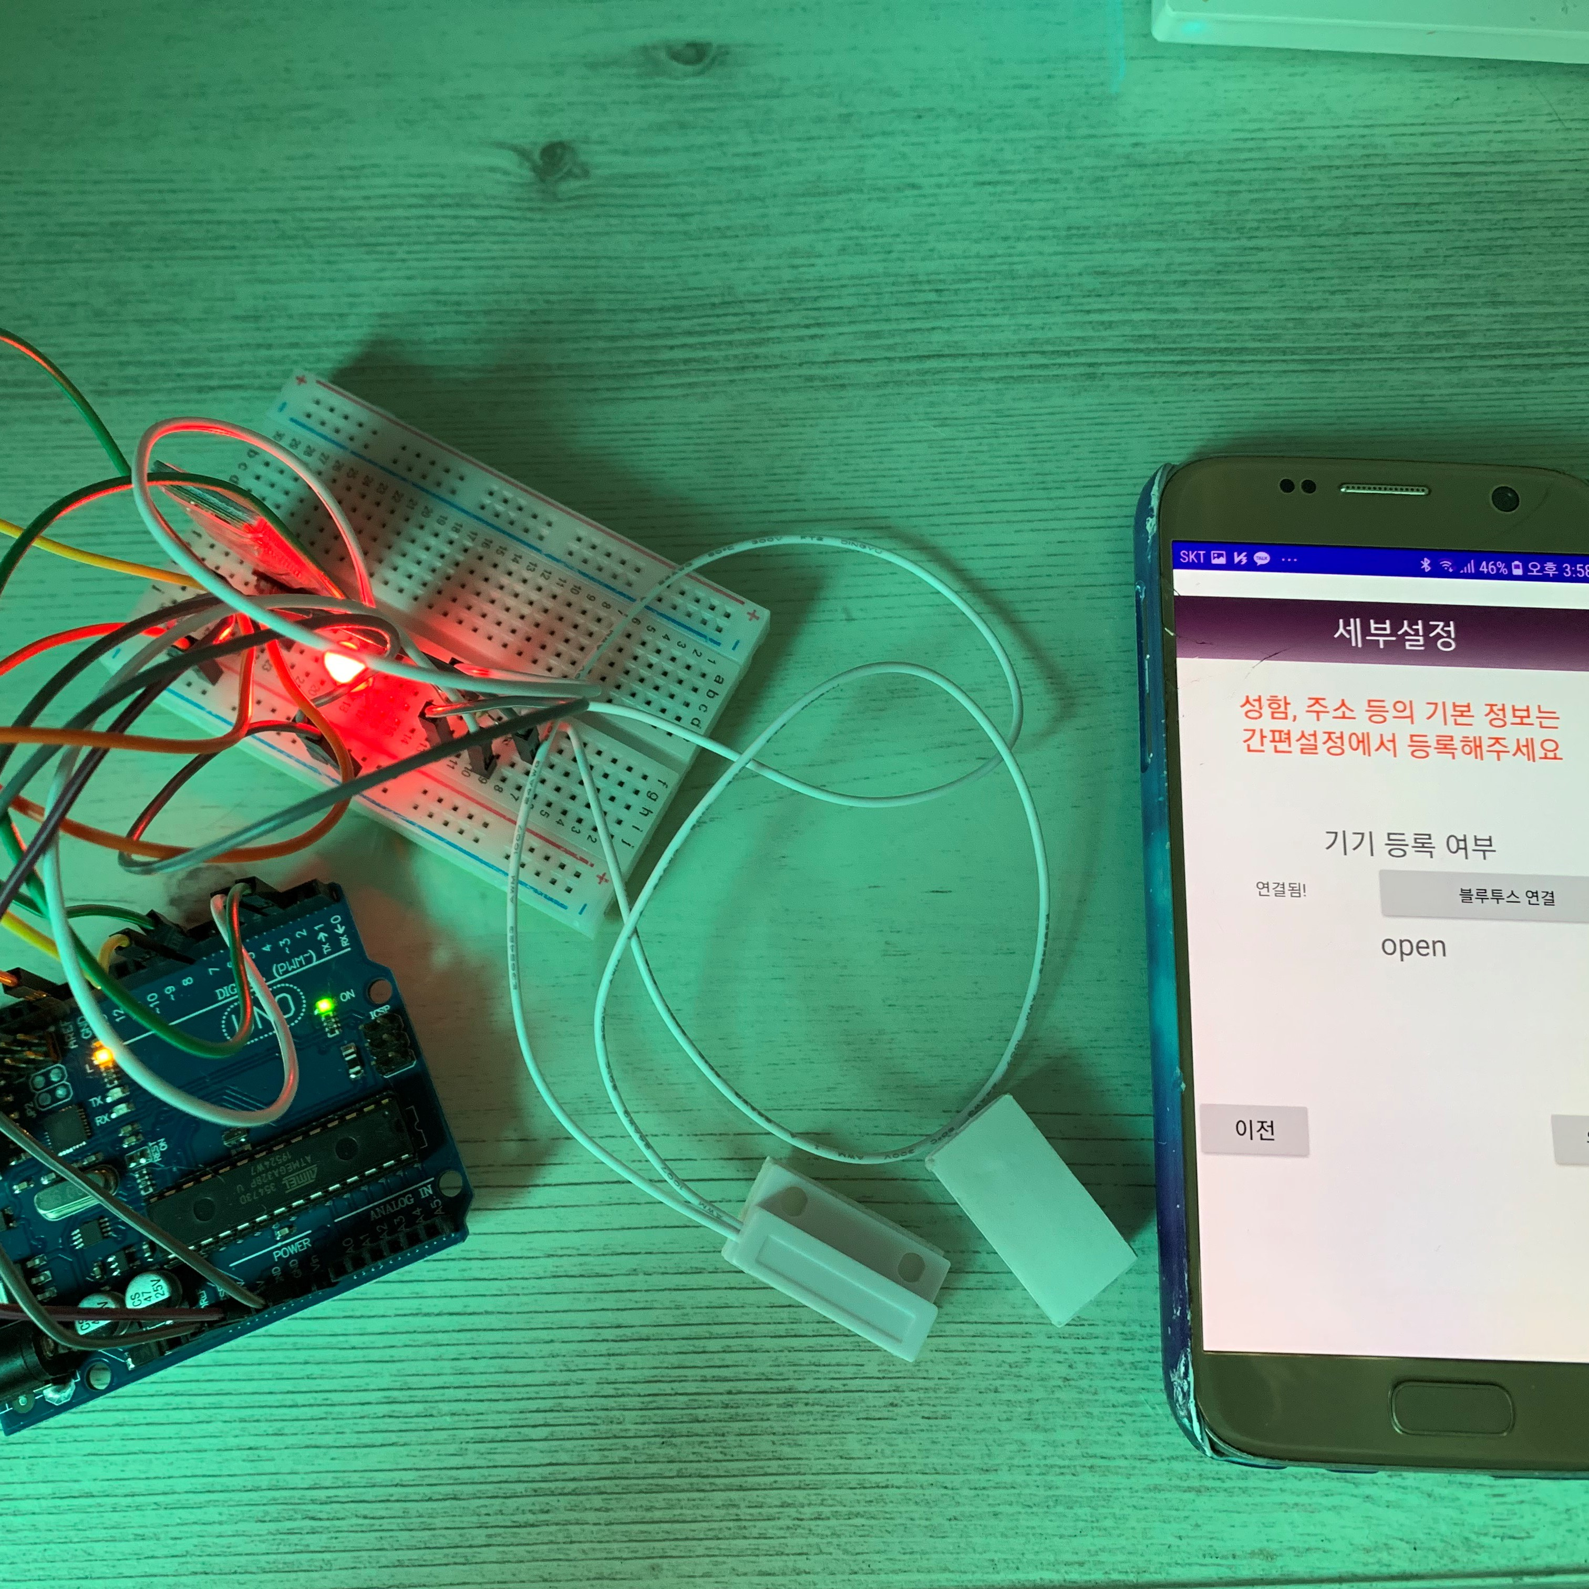
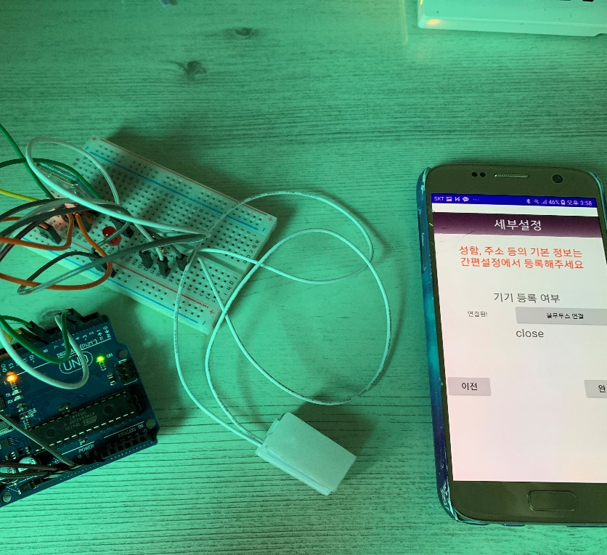
계획 대비 성과
2. 아두이노 개발
open
close
아두이노 개발환경 구성 (100% 달성)
아두이노에 대해 공부하고 이해를 바탕으로
개발 환경을 구성함.
문열림 센서 데이터 수집 및 전송 (100% 달성)
아두이노와 연결된 문열림 센서의 움직임에 따라
데이터를 수집하고 이를 기기로 전송함.

Slide 16
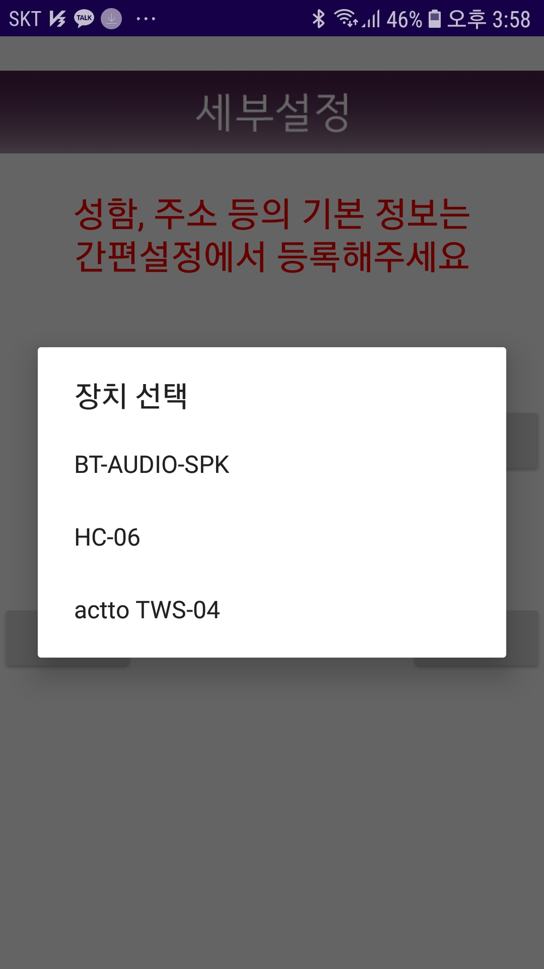
계획 대비 성과
2. 아두이노 개발
알림 어플과 연동 (100% 달성)
알림 어플과 아두이노를 연결하여 데이터를 주고받을 수 있는 상태로 만듦.

Slide 17
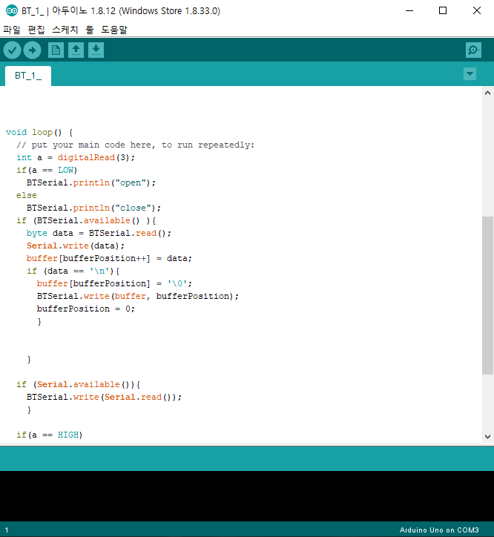
계획 대비 성과
2. 아두이노 개발
아두이노
소스코드 중 일부

Slide 18
계획 대비 성과
최종 성과 요약
● 비상 시 신고 구현
100%
● UI 설계 및 구현
100%
● 알림 어플과 연동
100%
● 아두이노 개발환경 구성
100%
기능 구현100%
아두이노 개발100%
● 문열림 센서 데이터 수집 및 전송
100%
● 사용자 알림 전송 구현
100%
현재, 서비스에 필요한 핵심적인 기능이 모두 구현된 상태임
Notes:
사용자 알림 부분에 따라 모두 또는 대부분

Slide 19


추후 일정
첫번째 향후 목표: 더 나은 서비스를 위한 지속적인 개발
1
와이파이 모듈 연결에 대해 연구하고 이를
어플리케이션에 적용하여 접근성 향상
2
사용자의 외출 패턴을 분석하는 알고리즘을
추가하여 사용자의 편의성 확보

Slide 20
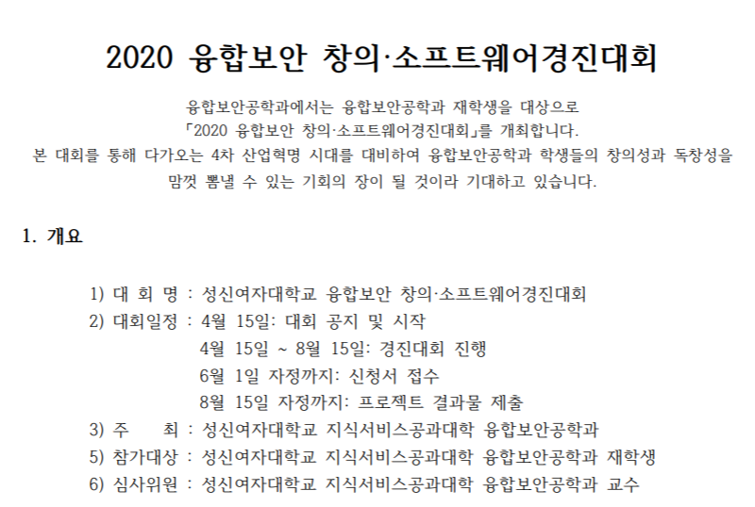
추후 일정
두번째 향후 목표
디자인 및 기능을 보완하고 사용안내를 추가하여
서비스의 완성도를 향상함.
이후 융합보안 창의, 소프트웨어 경진대회에
출품할 예정.

Slide 21
출처
이미지 출처
https://www.flaticon.com/
기사 출처
1인가구 비중 가장 많아져…29.8% '나 혼자 산다'
https://news.einfomax.co.kr/news/articleView.html?idxno=4048384
[이상한 가족]젊어진 1인가구 고독사… 노인 아니면 통계도 없다
https://www.edaily.co.kr/news/read?newsId=01312006622623072&mediaCodeNo=257

Slide 22
실행 영상

Slide 23
THANK YOU
Capstone Design for Convergence Security 1 : Alice Alert Service System

